Slide 1
Муниципальное казённое общеобразовательное учреждение «Коровновская основная общеобразовательная школа» Солигаличский муниципальный район Костромской области
Аналитический отчёт
по итогам реализации программы по обеспечению отдыха и оздоровления детей
«Навигаторы добрых дел»
Номинация: «Развитие добровольчества и волонтёрства среди обучающихся в рамках
Года волонтёрства»
Руководители программы: Лебедева О.Е.
Морозова О.М.

Slide 2
Цель:
Создание оптимальных условий для укрепления здоровья, полноценного отдыха детей и развитие творческой познавательной активности и практических навыков волонтёрства

Slide 3
Задачи:
Развитие волонтерского движения среди детей и подростков, формирование позитивных установок учащихся на добровольческую деятельность
Сформировать сплоченный деятельный коллектив волонтеров
Развитие личных и социальных компетенций участников, необходимых в волонтерской деятельности, повышение социального статуса волонтера
Возродить идею шефства как средства распространения волонтерского движения
Пропагандировать здоровый образ жизни (при помощи акций, тренинговых занятий, тематических выступлений, конкурсов и др.)

Slide 4
Результаты:
Основной результат работы - формирование в ходе деятельности более ответственной, адаптированной, толерантной личности
Увеличение количества детей и подростков, вовлеченных в волонтерские отряды и проведение альтернативных мероприятий
Привлечение детей и подростков к общественно значимой деятельности
Повышение количества и качества участия школы в акциях волонтеров
Укрепление здоровья детей

Slide 5
Основные направления:
Патриотическое
Спортивно – оздоровительное
Художественно- эстетическое
Социально - педагогическое

Slide 6
Патриотическое
Анализ книги А.П. Гайдара «Тимур и его команда».
Акция «Сотвори добро» (благоустройство соснового бора у храма Покрова и аллеи Славы)
Акция «Чистый берег»
Акция «Чистая улица»
Акция «100 кг макулатуры спасет одно дерево»
Благоустройство территории школы
Благоустройство обелиска воинам погибшим в годы ВОв
Оказание помощи ветеранам труда
Конкурсно ­ краеведческая программа «Милая столица малых деревень»
Конкурс рисунков « Мое село».
Конкурс рисунков «Все вместе!»
КТД «Древо моей семьи»
Экскурсия на предприятия города Солигалича
Викторина «Герб Отчизны»
Линейка «Мы помним», посвященная дню памяти и скорби
Показ фильма «Мишка принимает бой»

Slide 7
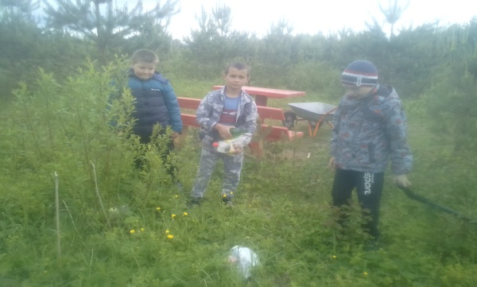
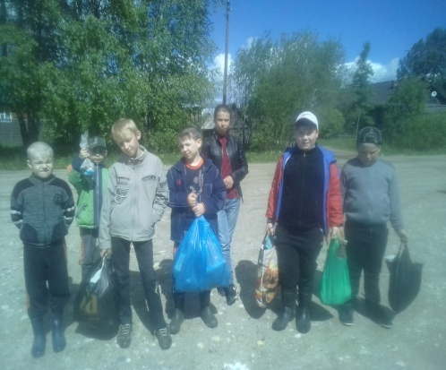
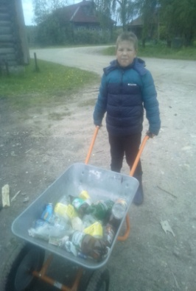
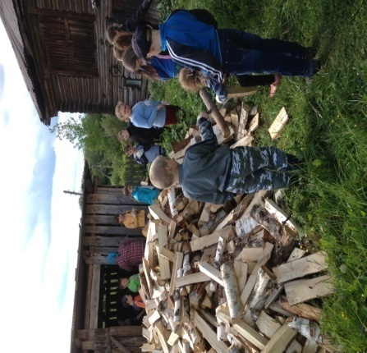
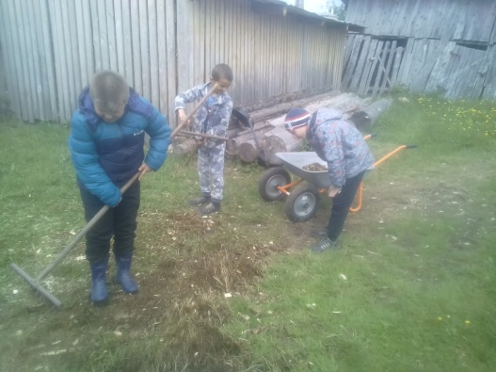
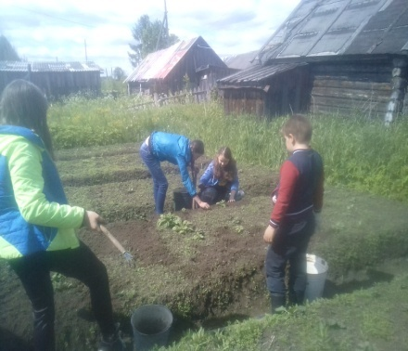
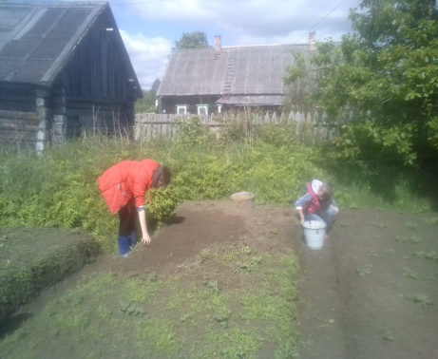
Акция «Сотвори добро»
Акция «Чистый берег»
Акция «Чистая улица»
Укладка дров пенсионеру Федоровой В.А.
Оказание помощи ветерану педагогического труда Кокоревой В.А.

Slide 8
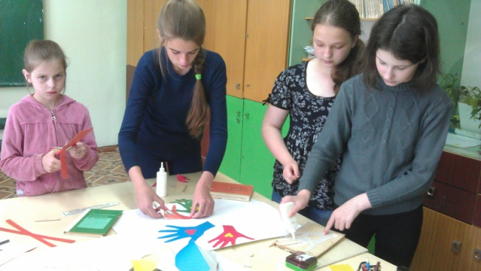
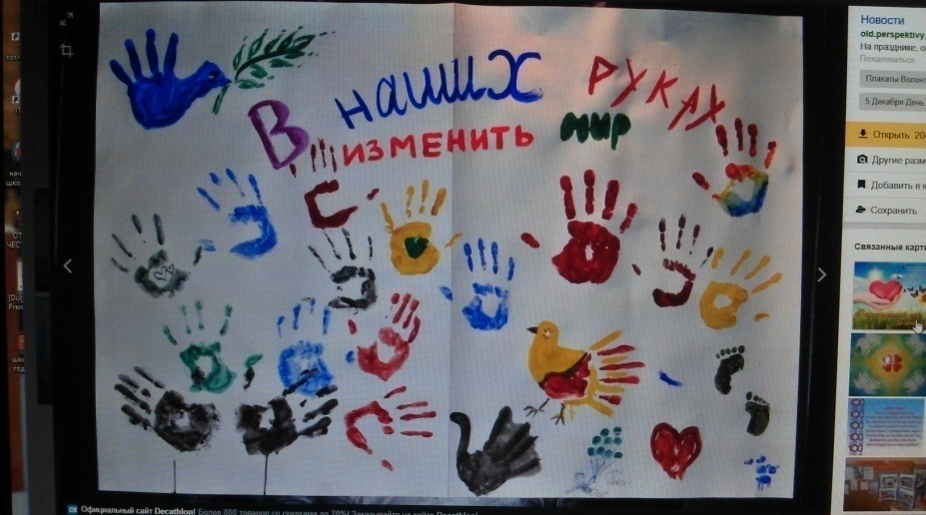
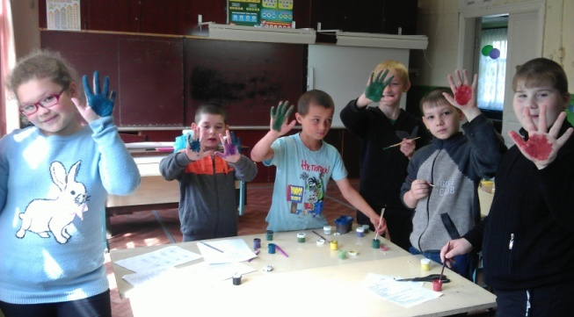
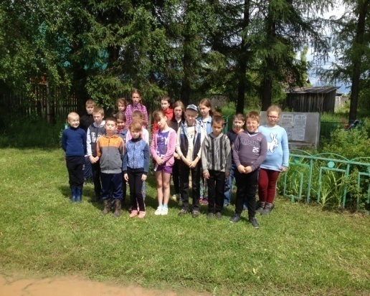
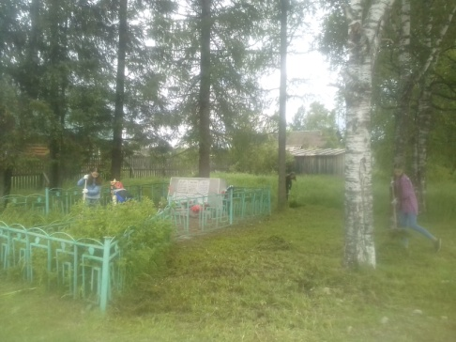
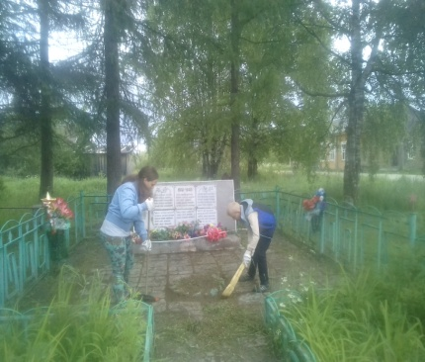
Конкурс рисунков «Все вместе!»
Акция «100 кг макулатуры спасут одно дерево»
Митинг «Мы помним»
Благоустройство территории обелиска

Slide 9
Конкурс рисунков «Все вместе!»
Акция «100 кг макулатуры спасут одно дерево»
Митинг «Мы помним»
Благоустройство территории обелиска

Slide 10
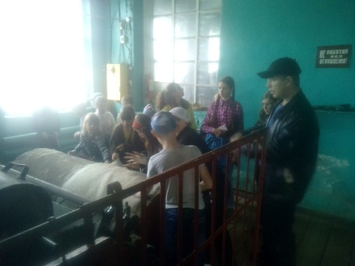
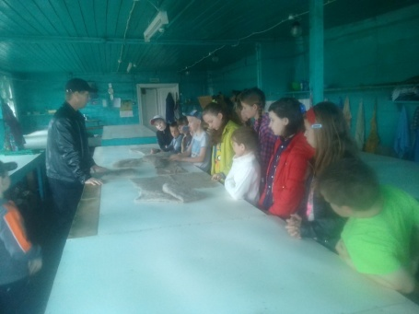
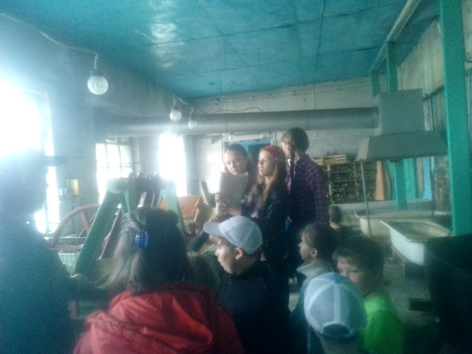
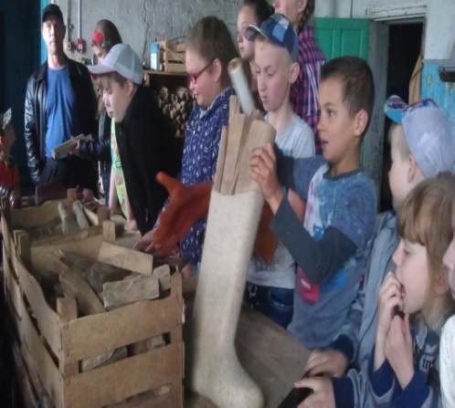
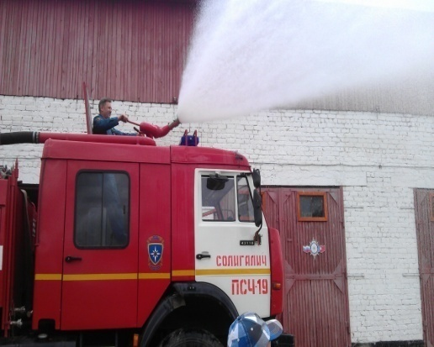
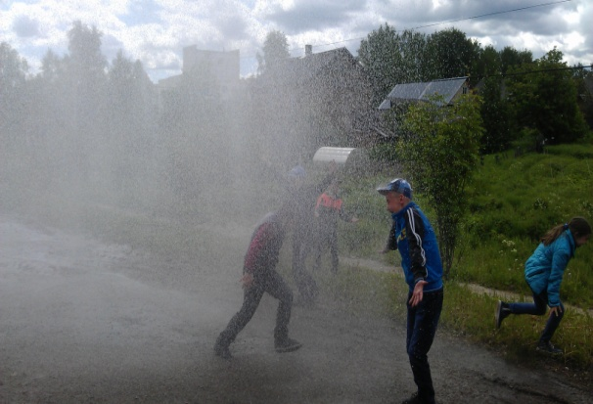
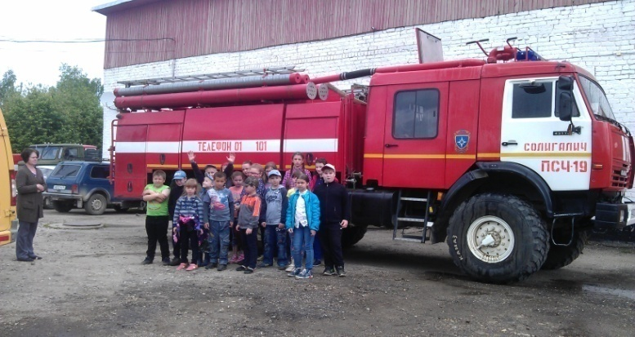
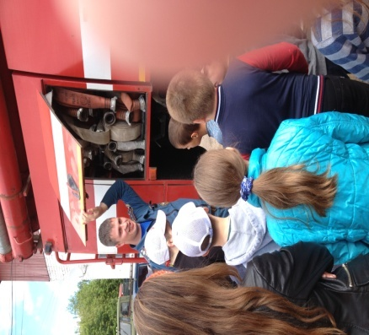
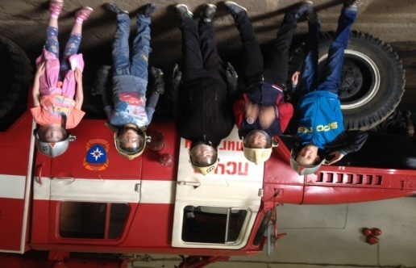
Экскурсии на предприятия района
«Сфера» Солигаличские валенки
Пожарная часть
Notes:
<номер>

Slide 11
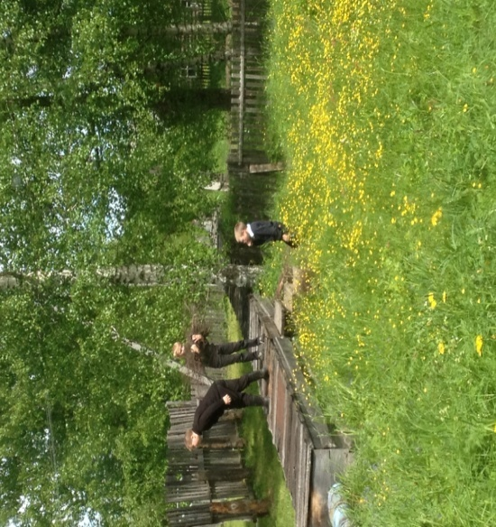
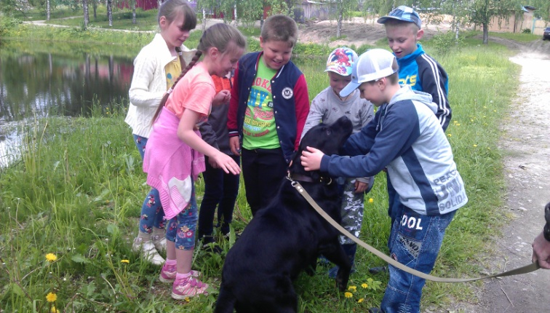
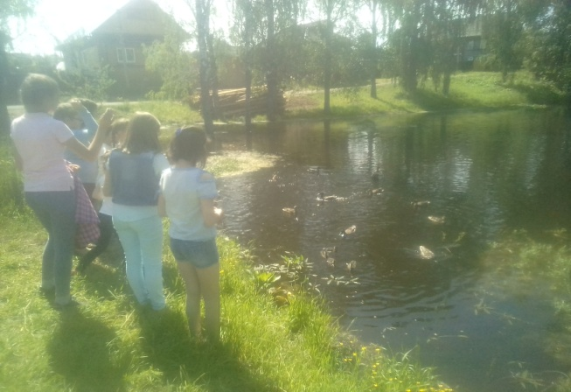
Викторина «Герб Отчизны»
Благоустройство территории школы
Друзья наши меньшие

Slide 12
Спортивно - оздоровительное
Игровая программа «Двери в лето открываем, веселиться начинаем»
Игра по станциям «Я – спасатель»
Весёлые старты
Спортивное мероприятие
Игры с малышами ДО на свежем воздухе
Космический футбол
Конкурс «Самая обаятельная и привлекательная Баба – Яга»
В гостях у Велосипед Велосипедыча
Спортивное мероприятие «Малые олимпийские игры»
Весёлые старты «Россия вперёд!»
КТД «Мир без наркотиков, алкоголя и табака»
Конкурсно – игровая программа «Загадай желание»
«Спортушки»

Slide 13
Участие в работе мобильной площадке по ПДД на базе «Солигаличской СОШ»
Фестиваль подвижных игр
Мероприятие «Я+ты+он+она=мы»
Туристический маршрут «В гости к овечке»
Игры, используемые в неблагоприятных погодных условиях.
Игра «Найди клад»
КТД по пожарной безопасности.
Конкурсная программа «В стране героев любимых книг»
Конкурс отрядных газет «Мы –волонтеры!»
Конкурс «Я в мире, мир во мне»
Отчетный концерт «Каникулы продолжаются»

Slide 14
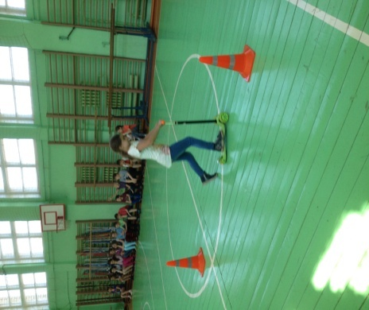
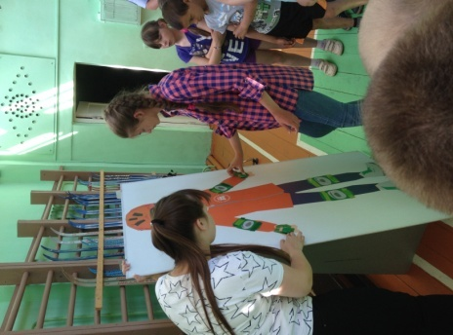
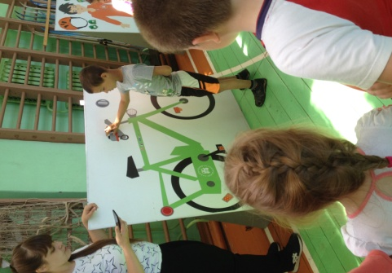
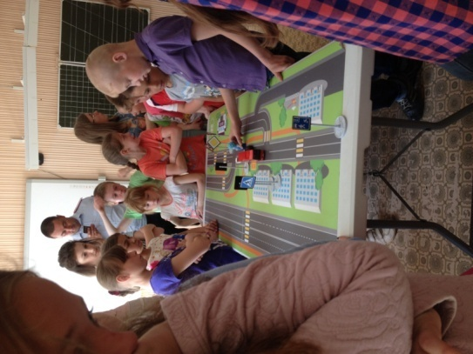
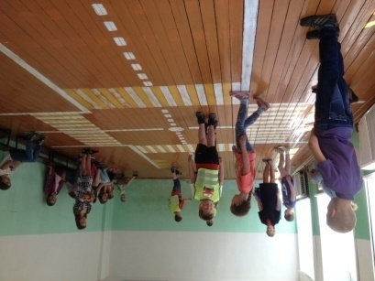
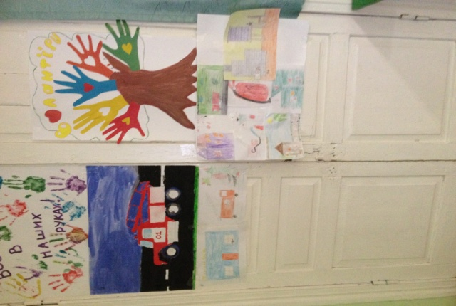
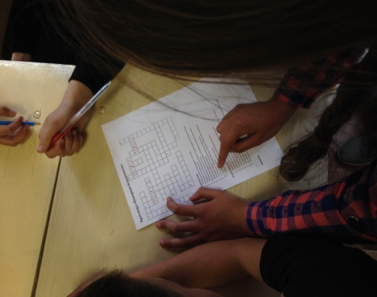
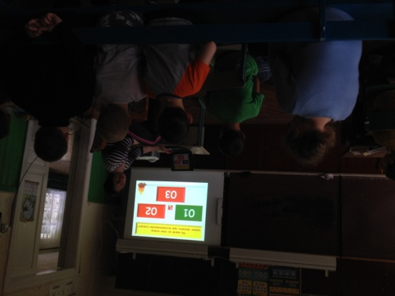
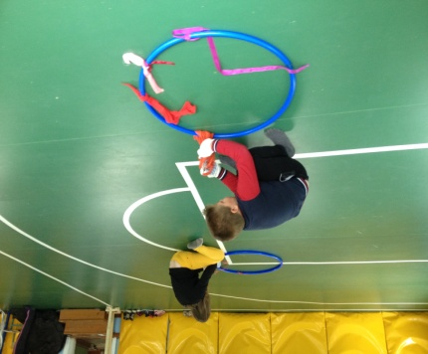
Участие в работе мобильной площадке по ПДД на базе «Солигаличской СОШ»
КТД по пожарной
безопасности

Slide 15
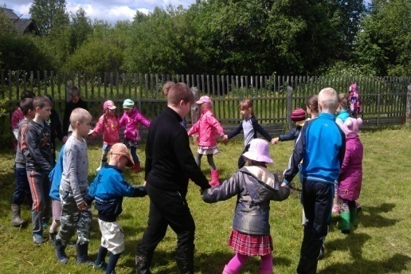
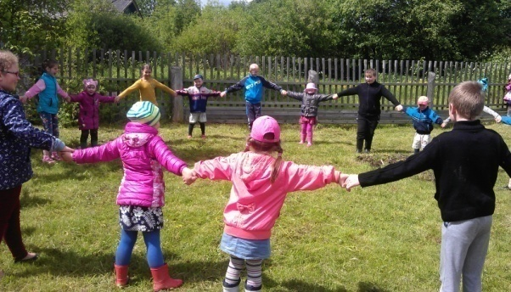
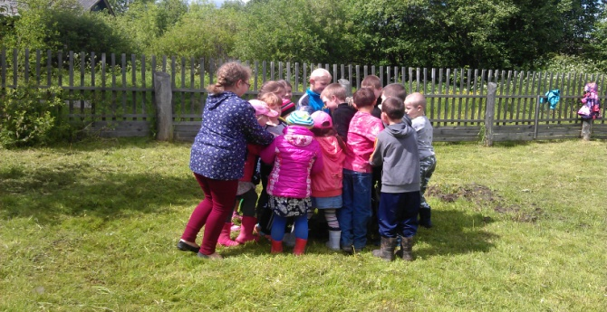
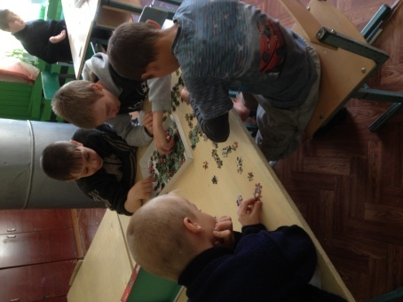
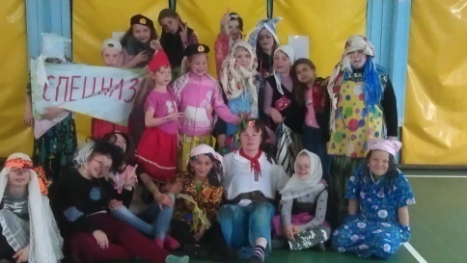
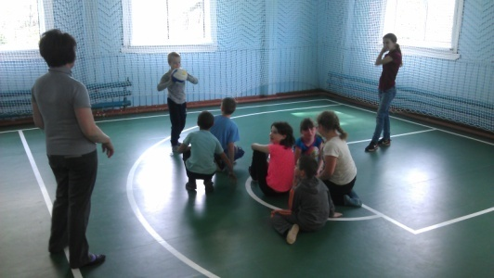
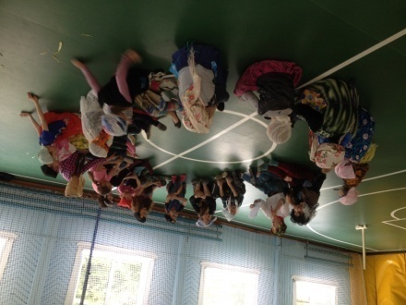
Игры с детьми ДО на свежем воздухе
Конкурс «Самая обаятельная и привлекательная Баба – Яга»
Игры, используемые в неблагоприятных погодных условиях

Slide 16
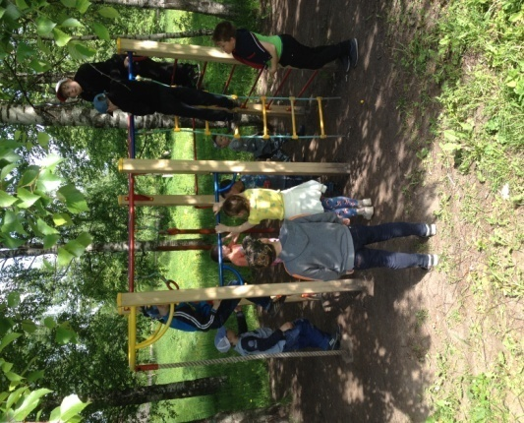
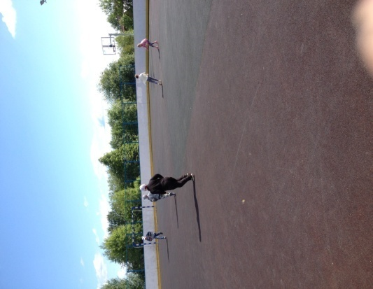
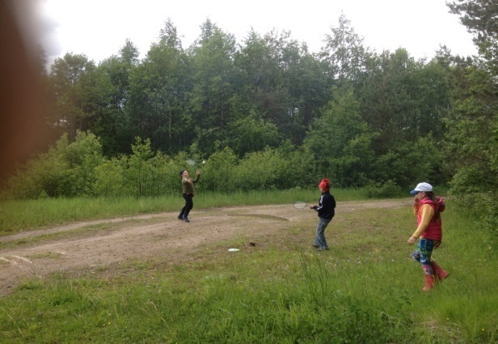
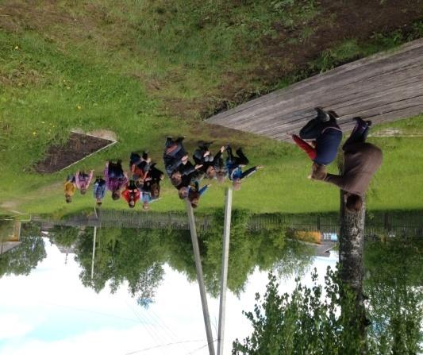
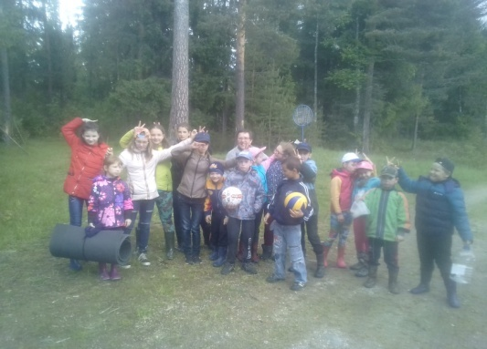
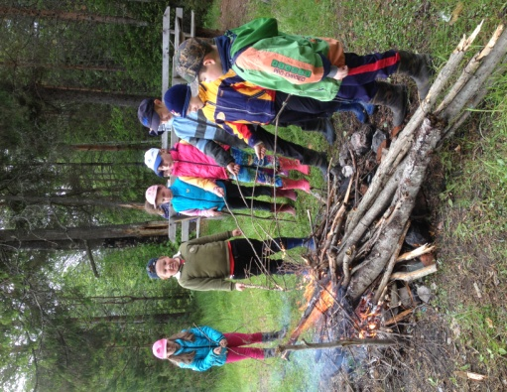
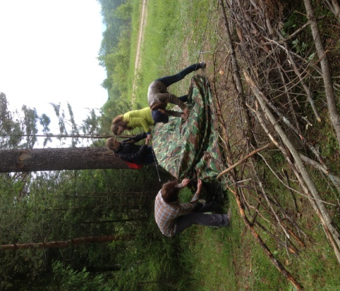
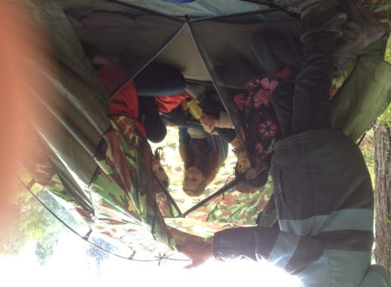
Спортивные мероприятия

Slide 17
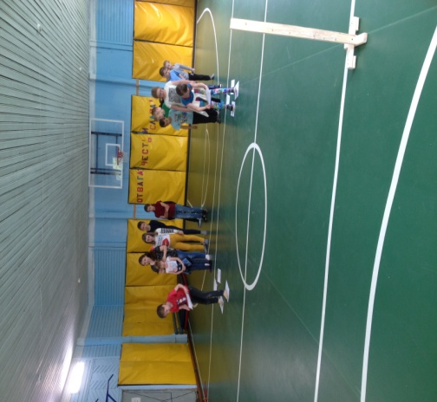
Найди клад

Slide 20
Отчетный концерт

Slide 21
Художественно-эстетическое
Открытие лагеря. Знакомство с легендой лагеря. Инструктаж по ТБ. Оформление отрядных уголков
Конкурс плакатов «Я волонтер».
Конкурсно – развлекательная программа «Все сказки в гости к нам»
Конкурс – викторина «В волшебной пушкинской стране»
Театр для дошколят. Сказка «Репка»
Конкурсная программа «Самый – самый»
Конкурс рисунков « Мое село»
Конкурс поделок из природного материала
«Природа и фантазия».
Конкурс на лучшее исполнение песни

Slide 22
Конкурс – викторина «В
волшебной пушкинской стране»
Театр для ДО. Сказка «Репка»
Конкурс рисунков « Мое село»
Конкурсно – развлекательная программа «Все сказки в гости к нам»
Я - волонтер

Slide 23
Социально - педагогическое
Вводное занятие №1 для волонтеров «Откройте сердце доброте»
Занятие №2 для волонтеров «Жизнь прекрасна!»
Занятие №3 «Люди существуют друг для друга»
Занятие №4 Тренинг «Умей сказать нет»
Занятие №5 «Волонтерство - это мода или добро»
Беседа «Азбука поведения на воде»
Игра по станциям «Я ребёнок»
Деловая игра «Лидер и его команда»
Беседа фельдшера по профилактике клещевого энцефалита
Беседа фельдшера «Помоги бабушке и дедушке» (оказание помощи при инсульте и инфаркте)

Slide 24
Беседа фельдшера по профилактике клещевого энцефалита
«Осторожно, борщевик»
Беседа фельдшера «Помоги бабушке и дедушке»
Занятие по волонтерству
Беседа «Безопасность на воде»

Slide 25
Навигаторы добрых дел

Slide 26
Охват обучающихся
Всего лагерь посещало 20 человек
Из них:
многодетные - 5 человек
неполные - 5 человек
приемные - 1
дети-инвалиды-1
дети с ОВЗ - 2

Slide 27
Состав воспитанников, посещающих лагерь
Закончили 1 класс - 2
Закончили 2 класс - 4
Закончили 3 класс - 3
Закончили 4 класс - 5
Закончили 5 класс - 2
Закончили 6 класс - 2
Закончили 7 класс -1
Закончили 8 класс -1
Notes:
<номер>

Slide 28
Спасибо за внимание!

